Slide 1


两会前瞻 资金先行
3月2日 20:15
何灶婵
投顾执业编号:A1120622050001
基金从业编号：A20211117003798
经传多赢资深投顾，金融专业出身，专注研究市场10余年。对大盘研判有独特自我见解。独创翻倍超跌战法、龙头回马枪，方法实用易懂，服务专业用心，深受用户朋友的喜欢。

Slide 2
01/
02/
03/
行情要点
热点纵览抓资金异动
选股策略

Slide 3
01
行情要点

Slide 4
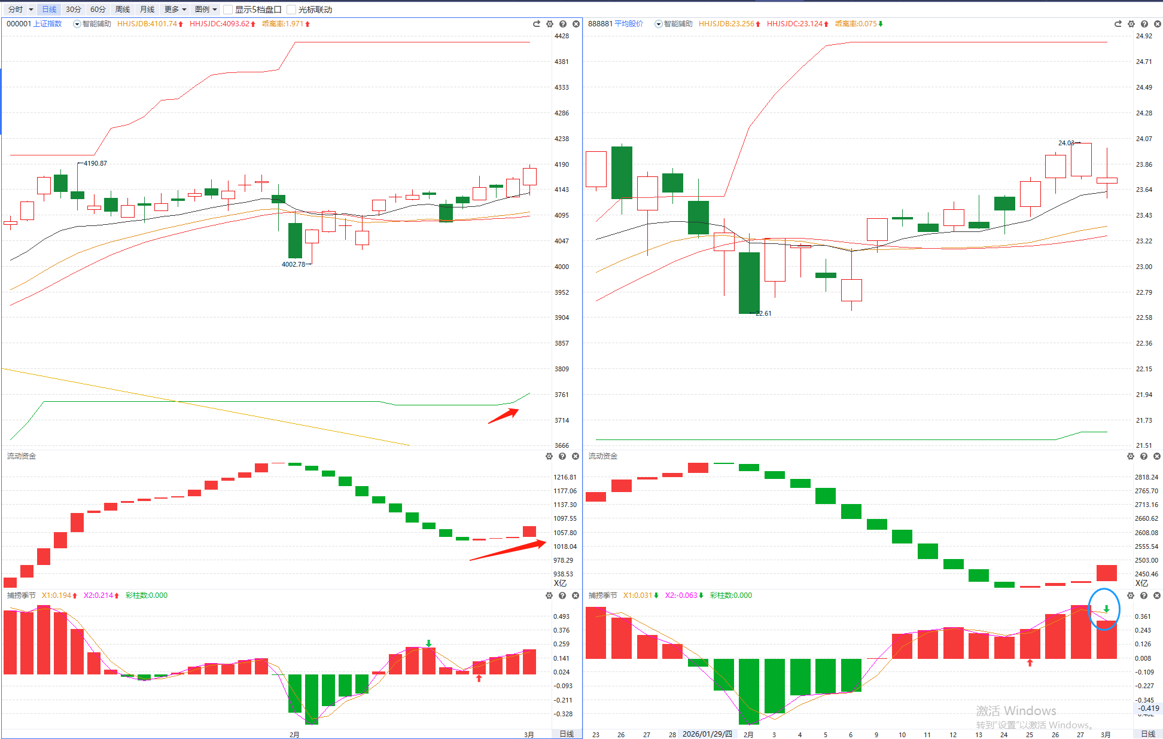
趋势不改 新老切换
两大指数趋势向上，流动资金翻红，今日交投活跃再次突破3万亿，权重强于题材
上证指数熊线上移迎来最大机会，平均股价死叉震荡回调，操作上顺势持股低吸。

Slide 5
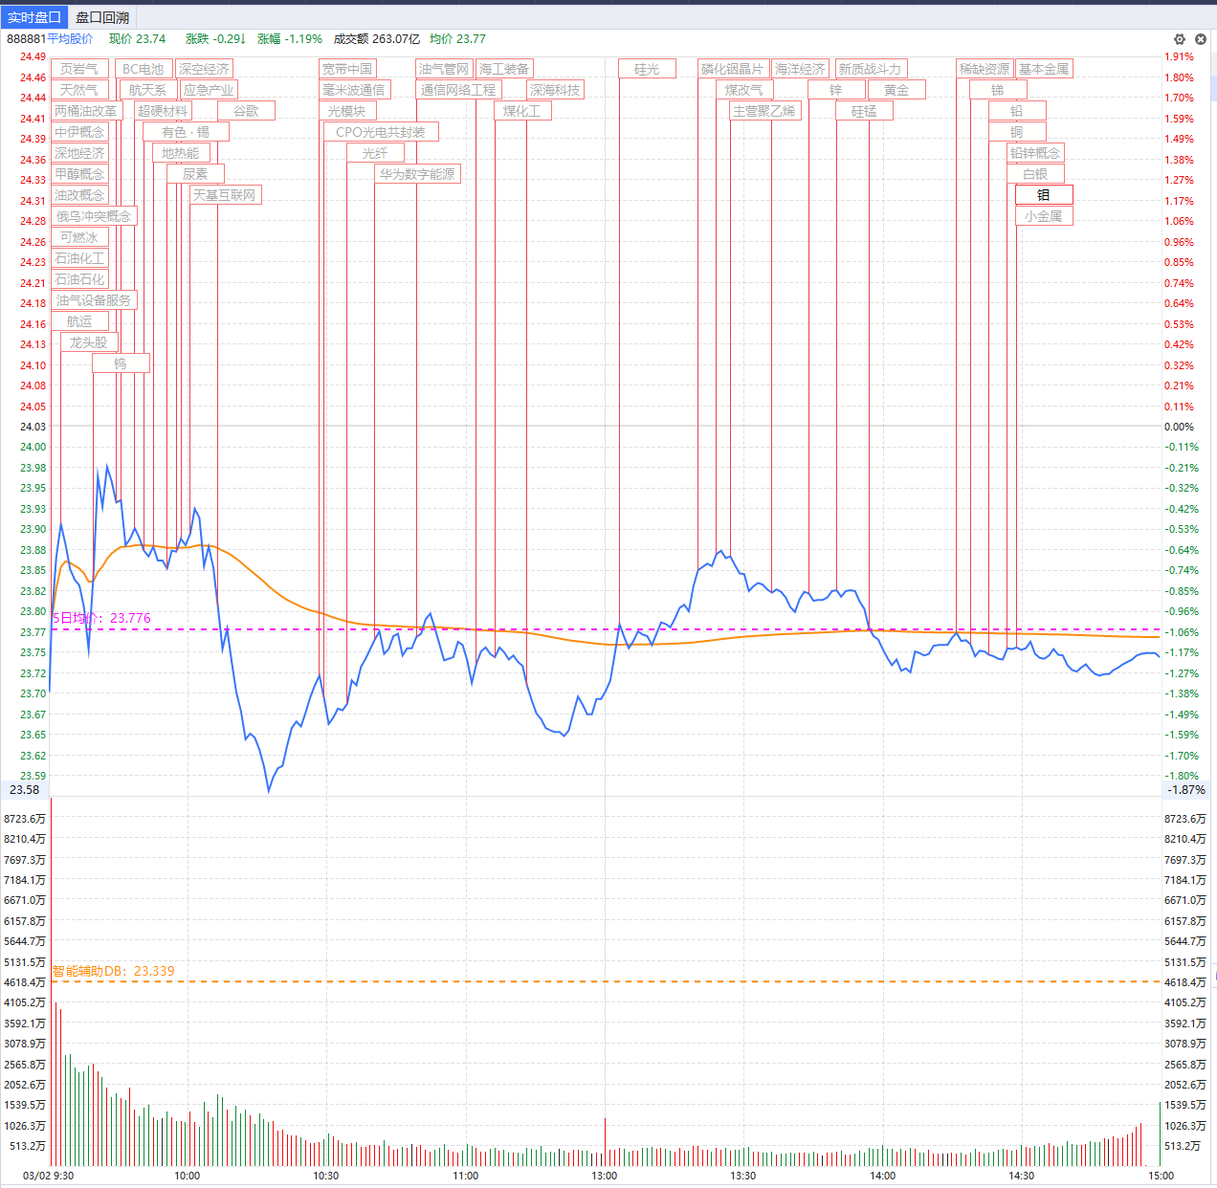
中东地缘刺激
1）油气：美以袭击伊朗，霍尔木兹海峡被关闭，原油价格大涨。
2）甲醇、碳酸锶：美以袭击伊朗，伊朗出口占比较高的甲醇、碳酸锶等产品受到市场关注。
3）军工：美国和以色列袭击伊朗，美军方预计将对伊朗进行为期多天的行动；伊朗称，正准备毁灭性报复行动。
4）无人机：伊朗启动大规模无人机进攻行动，以色列、阿联酋、科威特、卡塔尔、阿联酋、沙特等均受到无人机攻击。

Slide 6
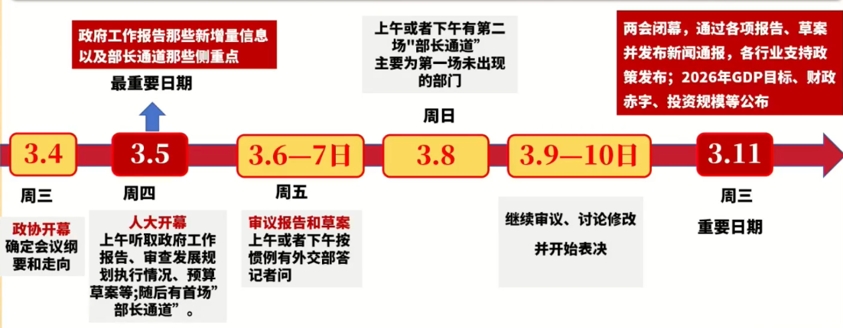
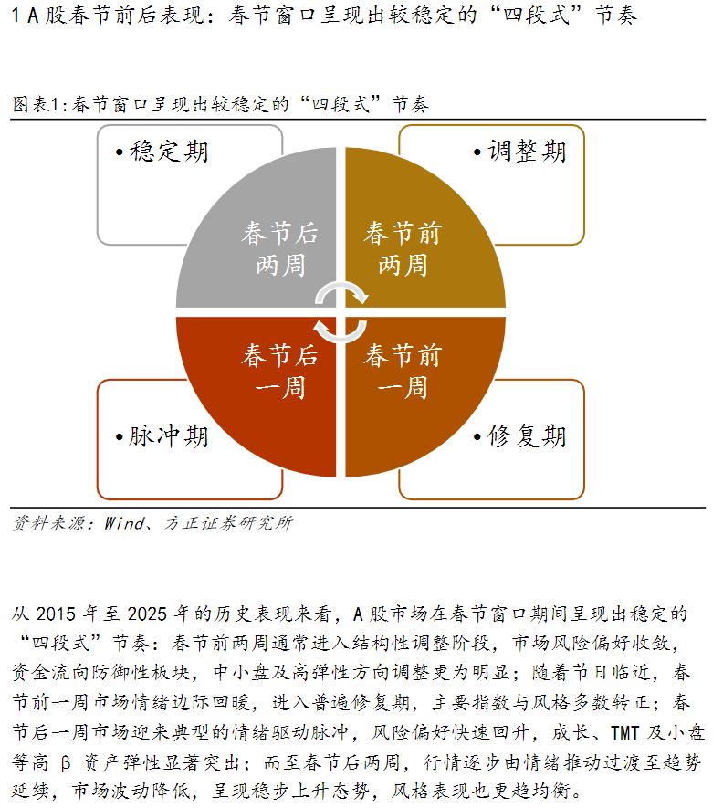
两会前瞻
密切关注 3 月 5 日工作报告中的“新名词”。
历史经验（如低空经济、深海科技）表明，新提法往往能点燃短期情绪。此外，商业航天（连续写入报告）和军工（军费预算）也具备反复活跃的预期差，可以重点留意两会是否有预期+资金是否有认可

Slide 7
02
主线热点

Slide 8
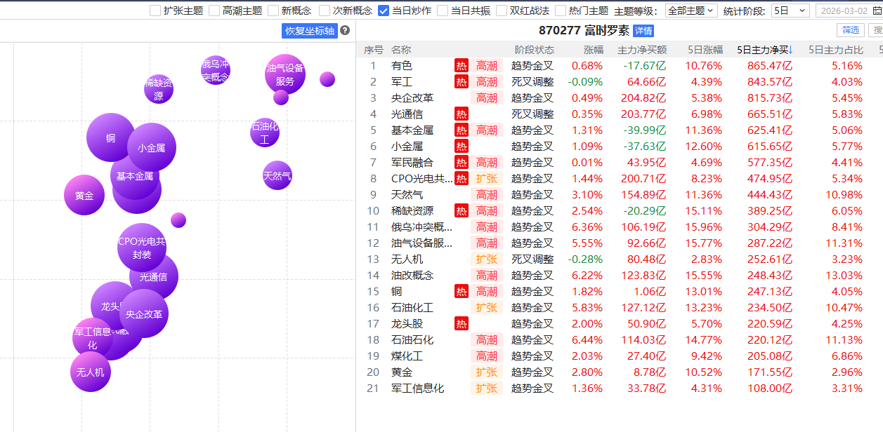
资金先行
重资产硬资产：矿业、有色、机床；
AI基础设施：电力、电网、半导体；
物流与物理生活：船舶、交运；
传统能源：石油、煤炭；等。
可留意相关行业ETF
TMT景气 医药消费改善
节后回来资金集中流入有色、军工、光通信等主题走出趋势行情，而ai应用端、大消费资金呈现流出状态且破位下行，说明新一轮风格转换的行情已到来，从科技、AI方向转制造、资源端！

Slide 9
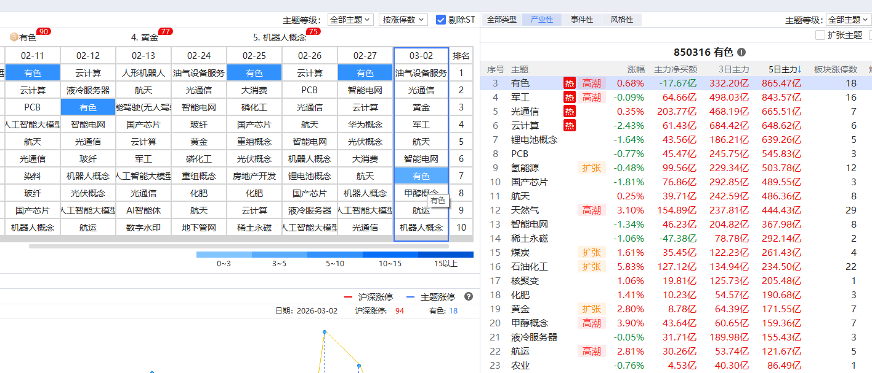
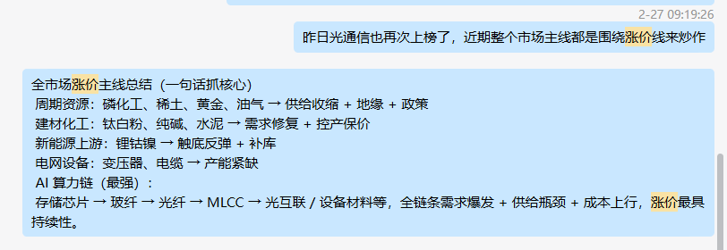
主线热点--涨价线
TMT景气 医药消费改善
从涨停棱镜来看，反复上榜且5日资金流入靠前的主题有光通信、有色、智能电网和航天。

Slide 10
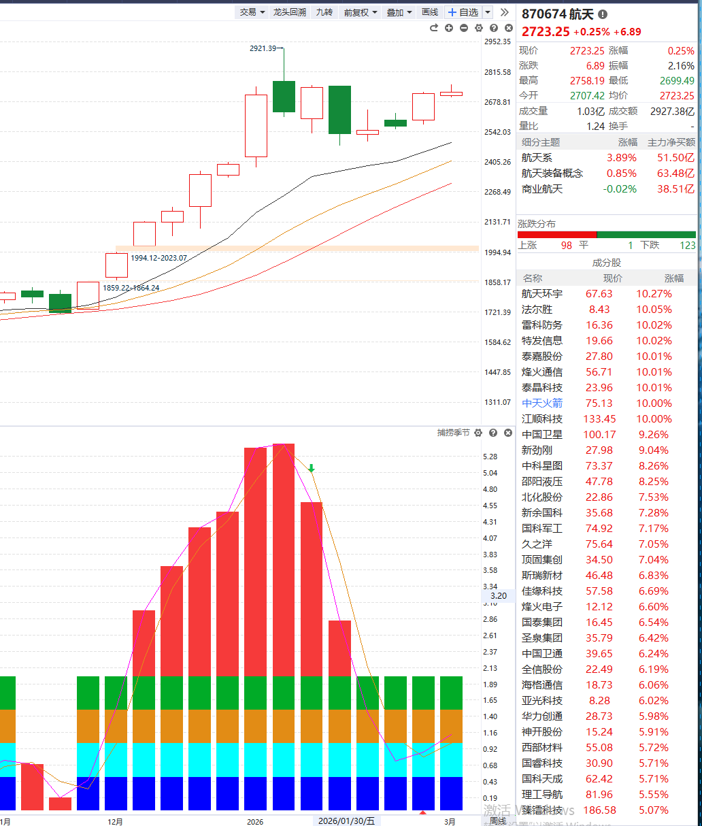

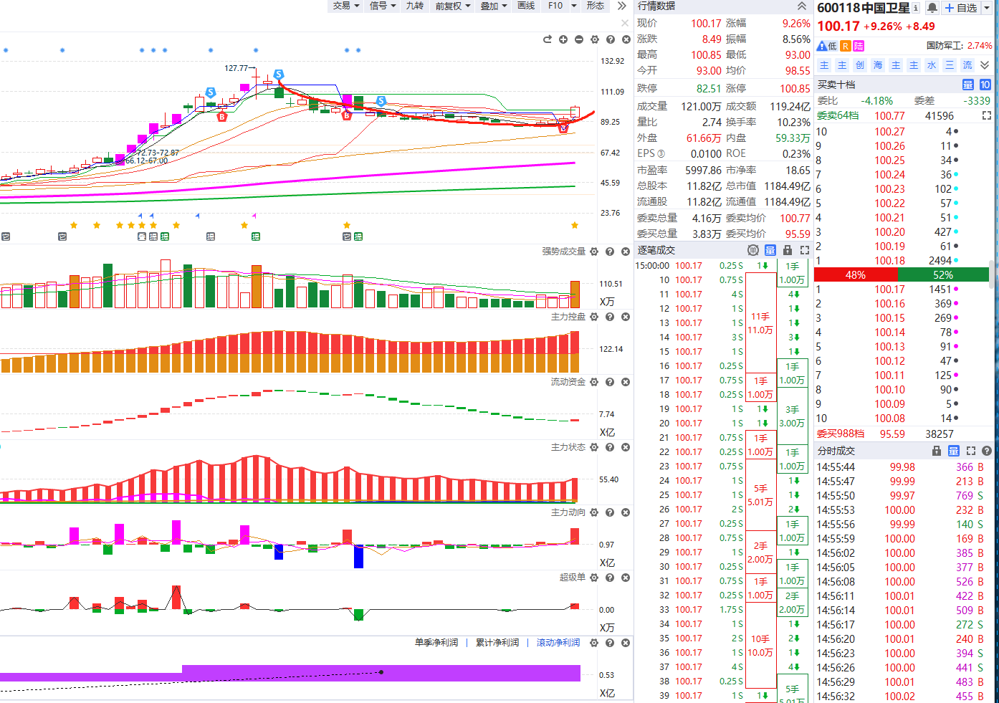
商业航天周线金叉启动
TMT景气 医药消费改善
商业航天去年两会议题+周线金叉+B点启动

Slide 11
03
选股策略

Slide 12
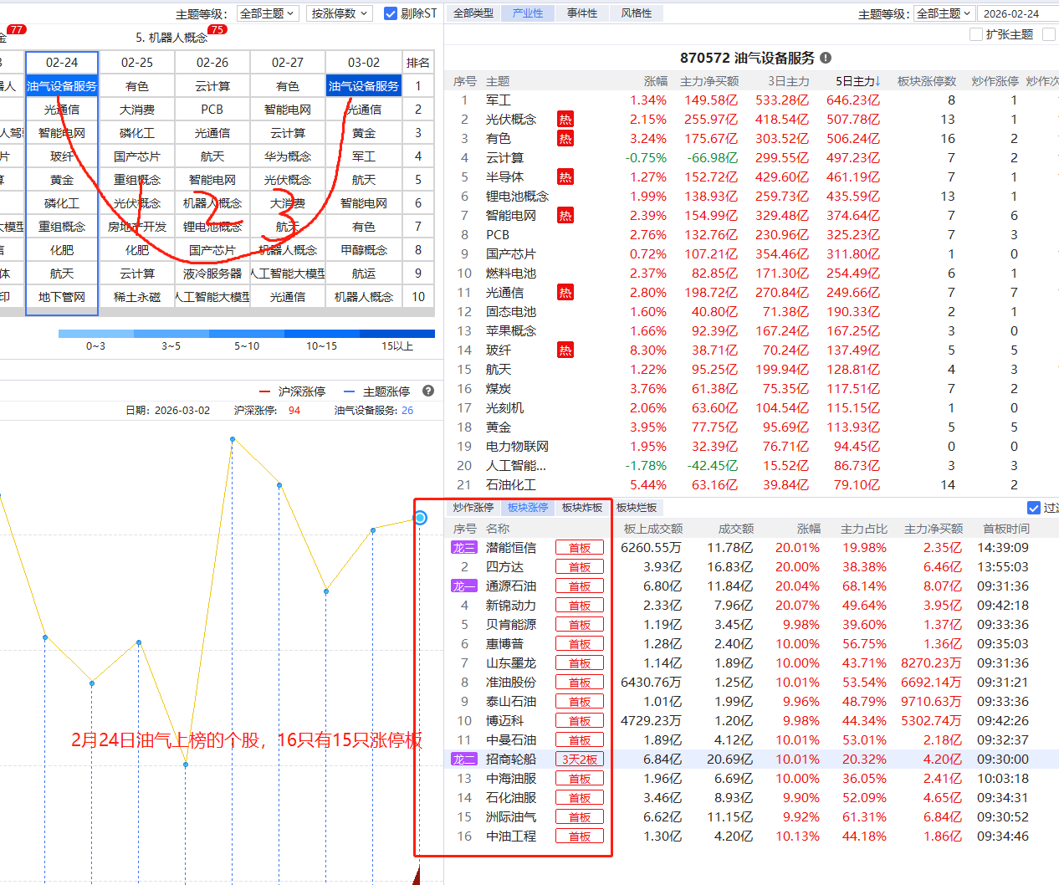
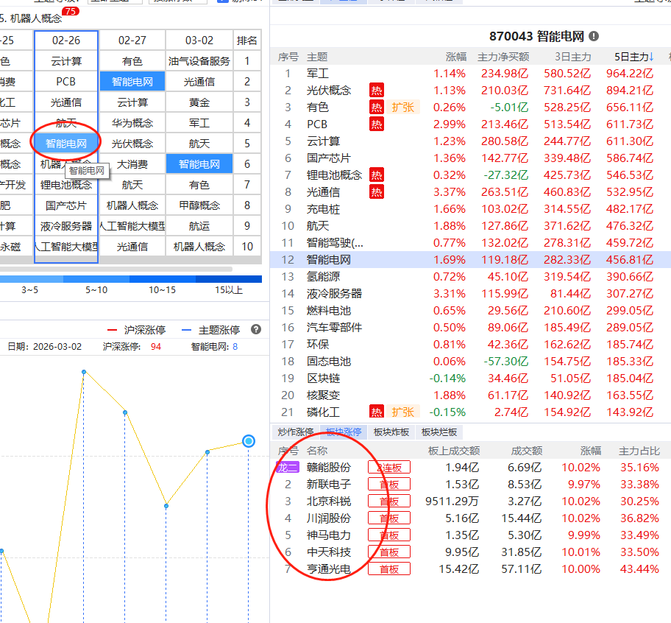
涨停棱镜风口浪尖T+3选股
近期大盘B点+短线上攻拐头向上，适合涨停复制模式，2月26日智能电网留意震荡分化低吸

Slide 13
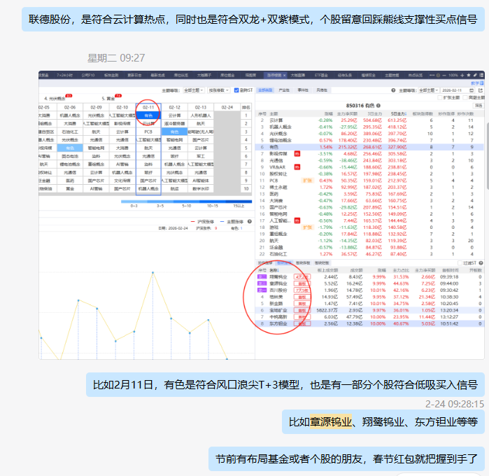
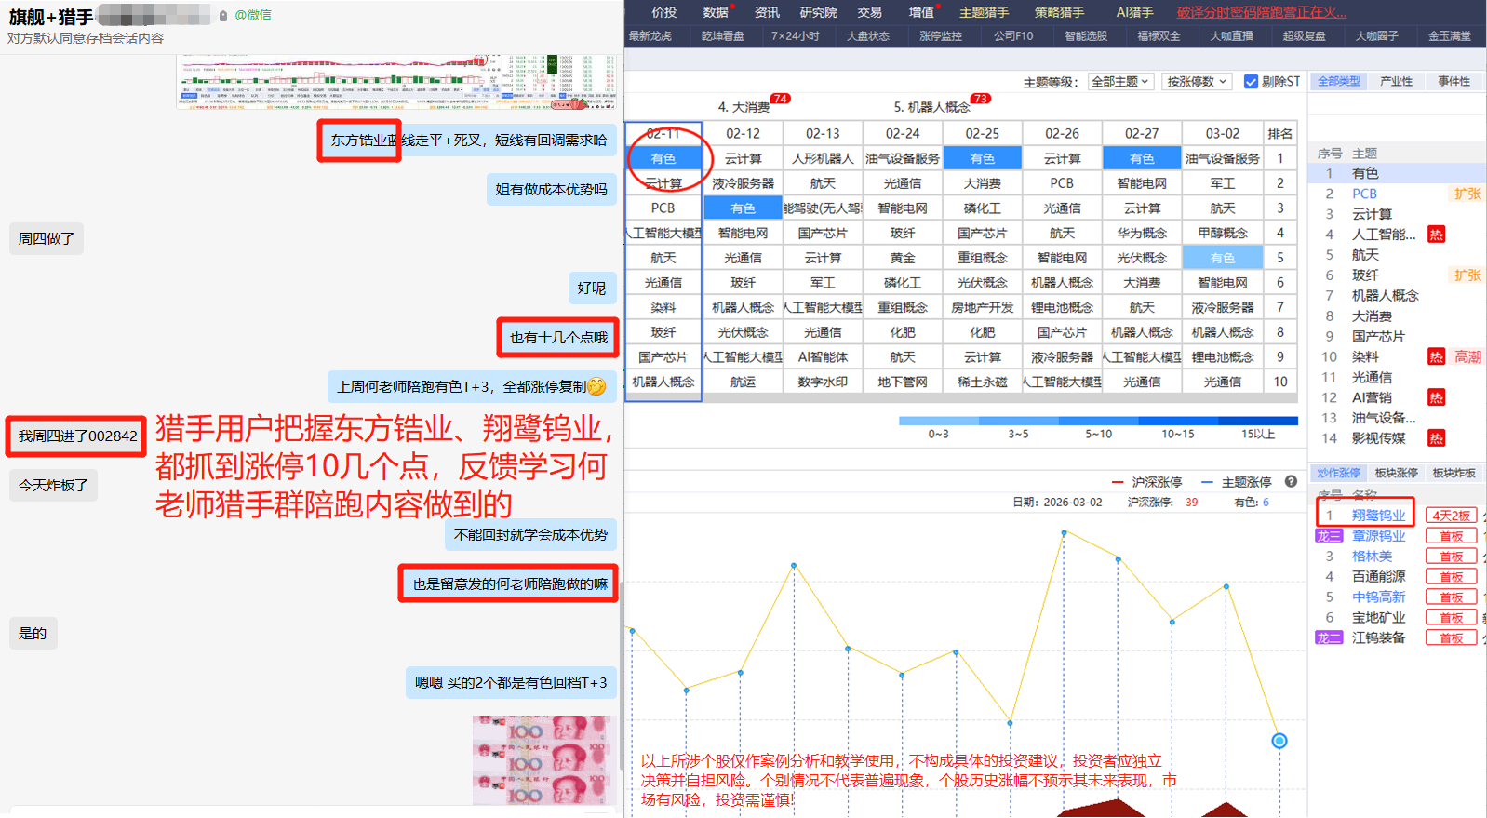
用户反馈
TMT景气 医药消费改善

Slide 14
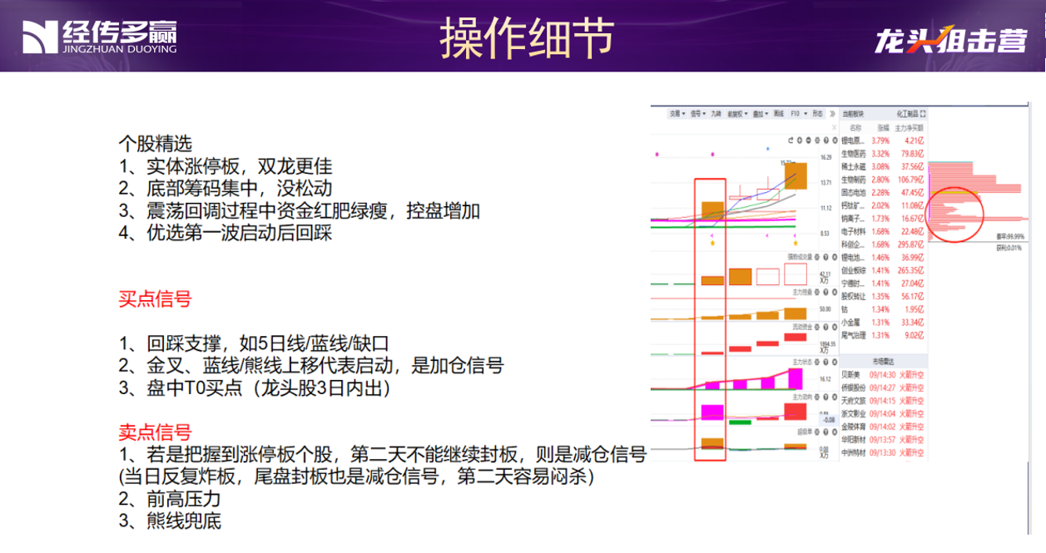
TMT景气 医药消费改善

Slide 15
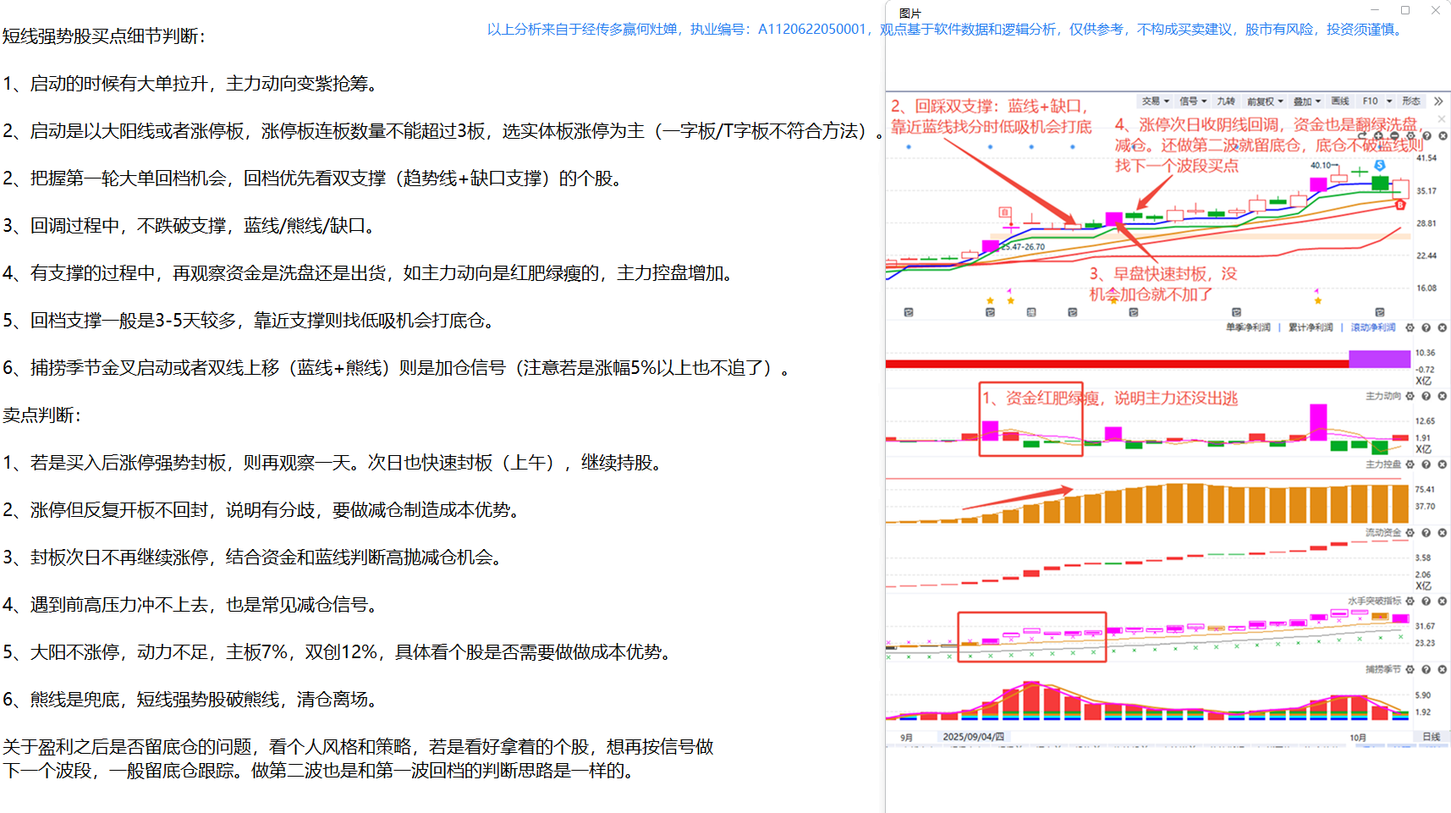
买卖点策略
TMT景气 医药消费改善

Slide 16
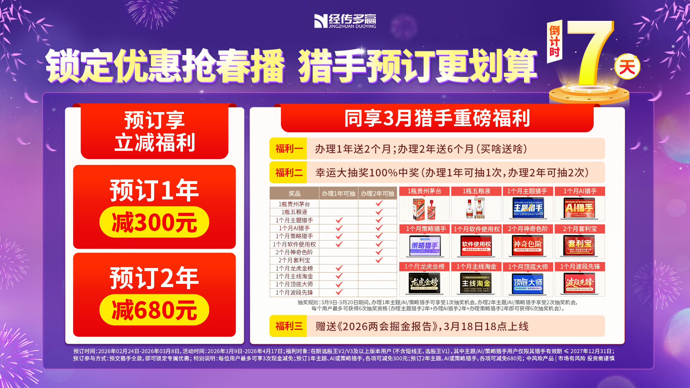

Slide 17
